Slide 1
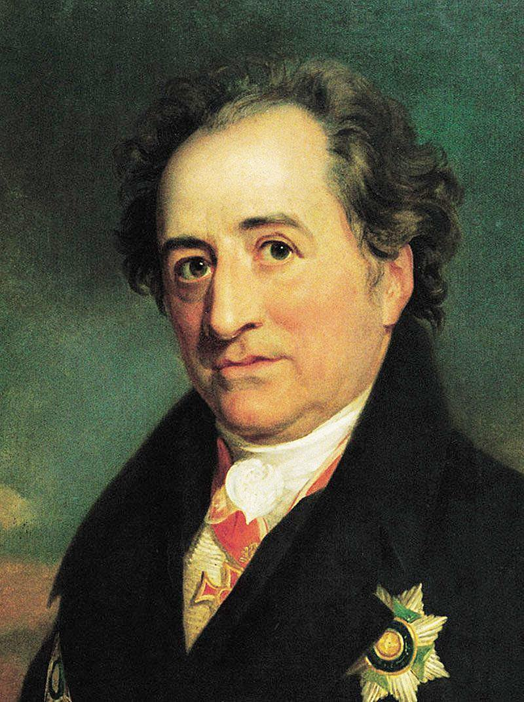
Умный человек не тот, кто много знает, а кто знает самого себя
И.В. Гете

Slide 2
Можете ли вы считать себя умными людьми? (в данном контексте)
Что можно узнать о себе?
Почему важно знать о себе?

Slide 3
тест

Slide 4
Как поверить в себя?

Slide 5
Вести список достижений
ежедневно находить и записывать пять поводов быть довольным собой
Всегда есть то, за что можно себя похвалить

Slide 6
Записывать случаи, когда удалось превзойти свои ожидания
Можно не верить, что сдашь экзамен на «отлично», но справиться с волнением, записаться в футбольную команду за компанию, но стать хорошим игроком, быть на взводе, но сдержать эмоции и не начать ссору.
Мы можем больше, чем думаем!

Slide 7
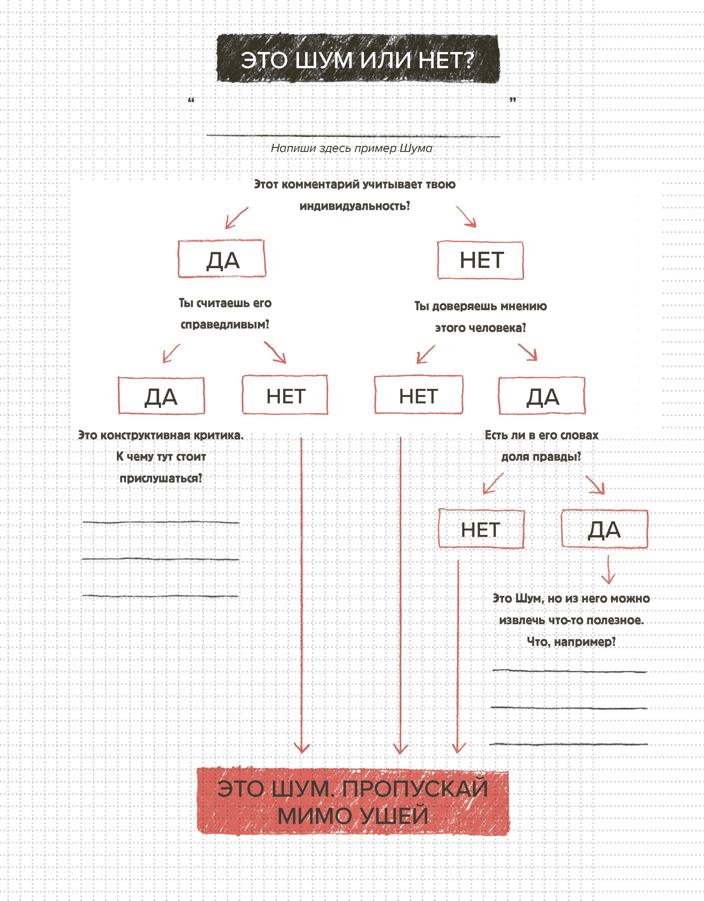
Избавиться от шума
От каждого человека многого ожидают.
Фишка в том, чтобы отличить шум от полезных советов.
Нужно решить, справедливо ли то, что говорят окружающие. Если да, подумать серьезнее над этими словами. Если нет, отойти в сторону от шума.

Slide 9
Говорить с собой уважительно
Мы – самые беспощадные критики для себя.
Научись говорить с собой как с человеком, которого уважаешь.

Slide 10
Когда появятся негативные мысли, нужно нажать на «Стоп»:
Запишите грубые и жестокие слова, которые говорите себе, или обидные замечания, которые не выходят из головы.
Когда в следующий раз старая пластинка заиграет, мысленно нажмите на «Стоп». Скажите себе: «Я не буду разговаривать с собой в таком тоне».
Затем «отмотайте назад» и замените негативные утверждения на позитивные. «Моя семья любит меня», «Я забила гол на прошлой неделе, и вся команда мной восхищалась». Можно записать на «пластинку» простые фразы: «Я верю в себя», «Я заслуживаю уважения». Позитивные мысли придадут сил и наполнят оптимизмом.
Проигрывайте в голове новые мысли и возвращайтесь к ним каждый раз, когда захочется заняться самобичеванием.

Slide 11
Найти внутреннего наставника
Когда внутренний критик поднимает голову, нужно позвать внутреннего друга. Спросить себя: «Что на это ответил бы мой добрый наставник?». Простой совет поднимет настроение и поможет справиться со страхами.

Slide 12
Провести время с теми, кто тебя любит
Но родные дают то, чего не могут дать другие люди: безусловную любовь и принятие.

Slide 13
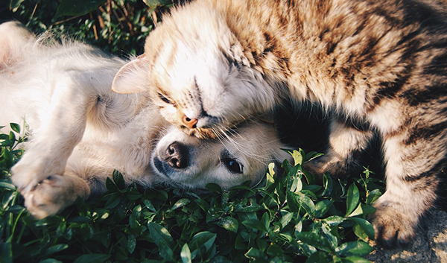
Делать добро
Когда помогаешь кому-то, чувствуешь себя полезным, значимым, нужным. С чего начать? Оглянуться вокруг, поговорить с друзьями, соседями, родственниками. Спросить совета у родителей, учителей, местных активистов.

Slide 14
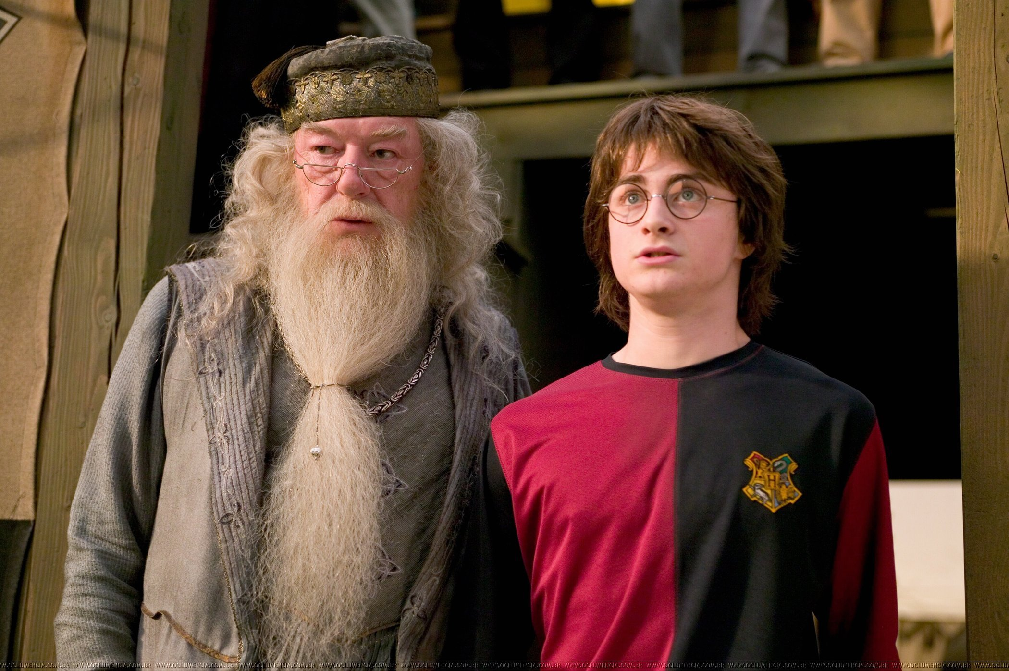
Найти взрослого, с которым можно поговорить
Быть подростком иногда страшно и сложно.
Заботливые взрослые помогут взглянуть в лицо страхам, ответить на вопросы.

Slide 15
Определить жизненные ценности
То, во что верим (или не верим), помогает определить, как и с кем проводить время, сколько сил тратить на то или иное занятие.
Назвать свои ценности непросто, но уже сейчас стоит спросить себя: «Что или кто имеет значение для меня? Что больше всего меня заботит?».

Slide 16
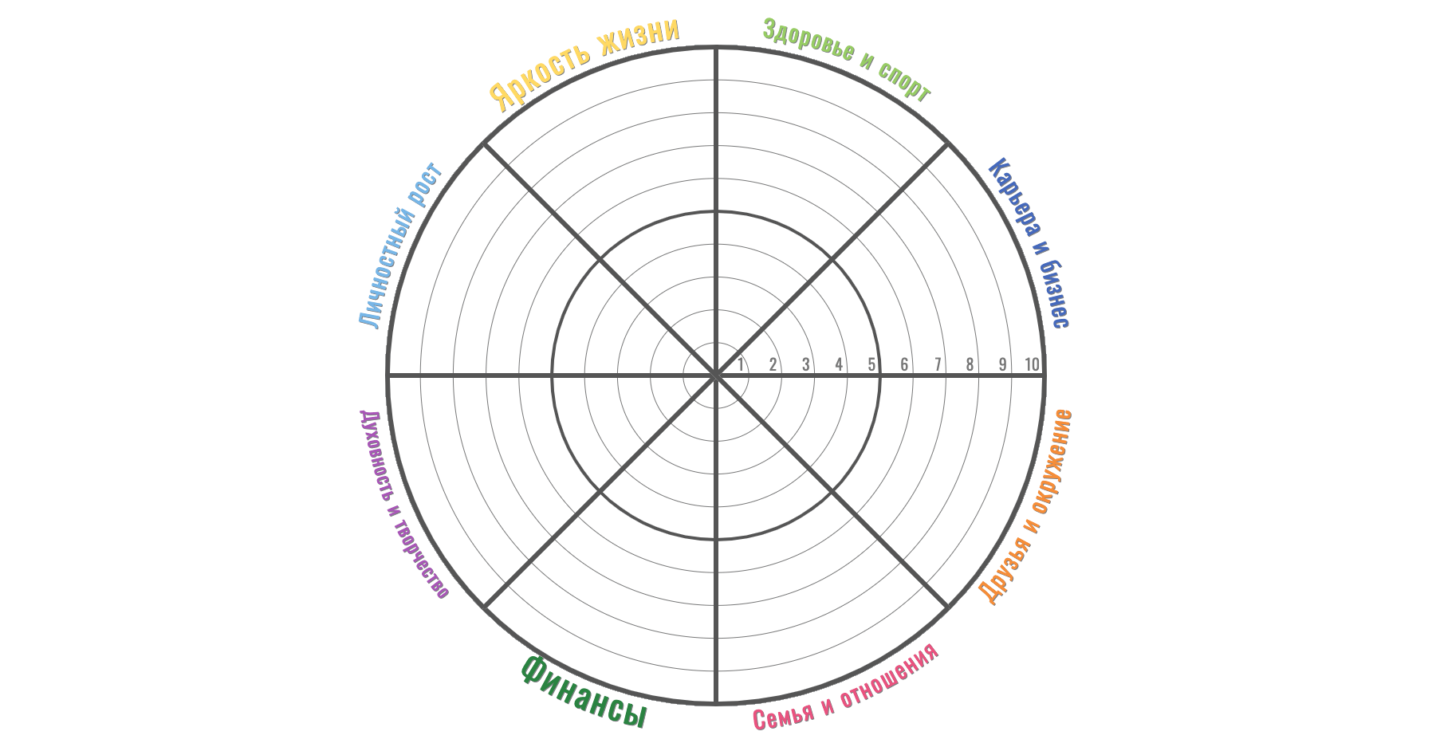

Slide 17
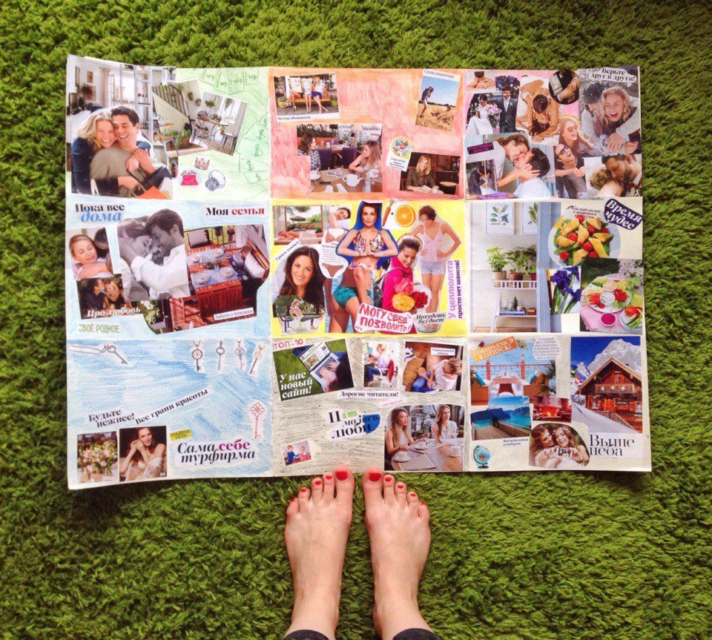
Нарисовать свои мечты

Slide 18
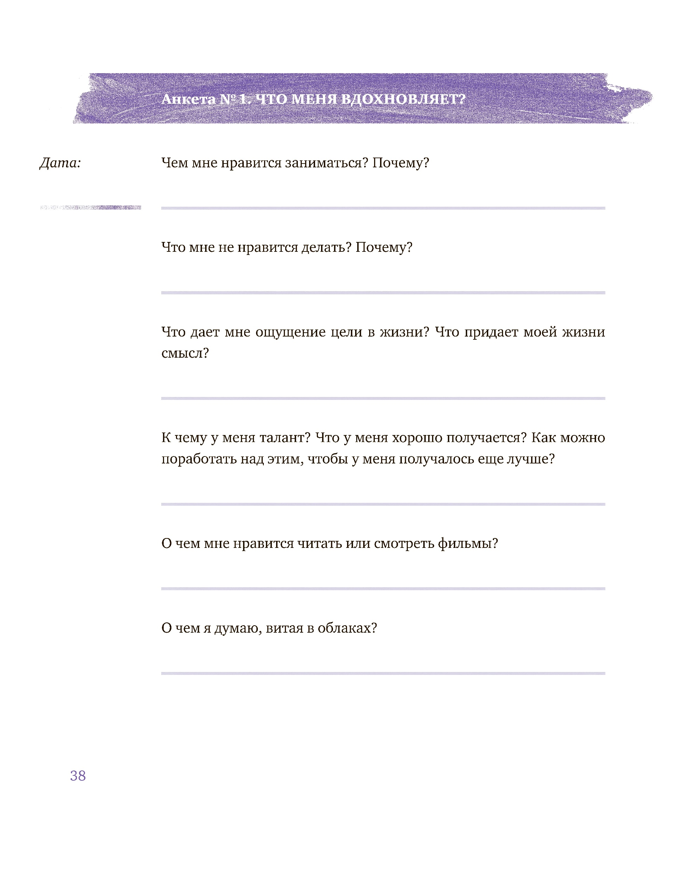
11. Определить источники вдохновения

Slide 19
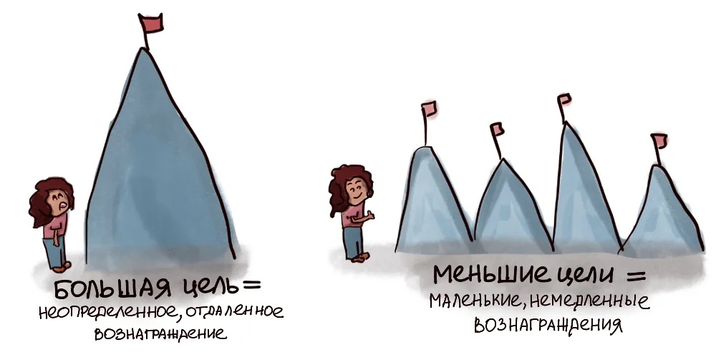
Ставить маленькие цели и достигать их

